Slide 1
F Y Z I K A
Elektrická energia,
elektrické javy

Slide 2
OPAKOVANIE

Slide 3
Dôležité slová
batéria
elektrický prúd
jednoduchý elektrický obvod
monočlánok
svetlo
vodiče
žiarovka
energia elektrického prúdu
teplo
spotrebiče
volt
nevodiče
pohyb
voltmeter
Thomas Alva Edison
ampér
elektrické napätie
slaný roztok
sériové zapojenie
ampérmeter
paralelné zapojenie

Slide 4
Dôležité slová
elektrický prúd
batéria
jednoduchý elektrický obvod
svetlo
monočlánok
žiarovka
vodiče
energia elektrického prúdu
teplo
slaný roztok
volt
pohyb
nevodiče
spotrebiče
Thomas Alva Edison
elektrické napätie
voltmeter
ampér
sériové zapojenie
ampérmeter
paralelné zapojenie

Slide 5
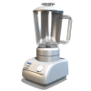
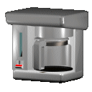
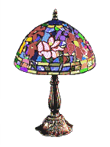
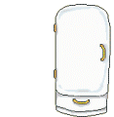
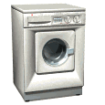
Spotrebiče

Slide 6
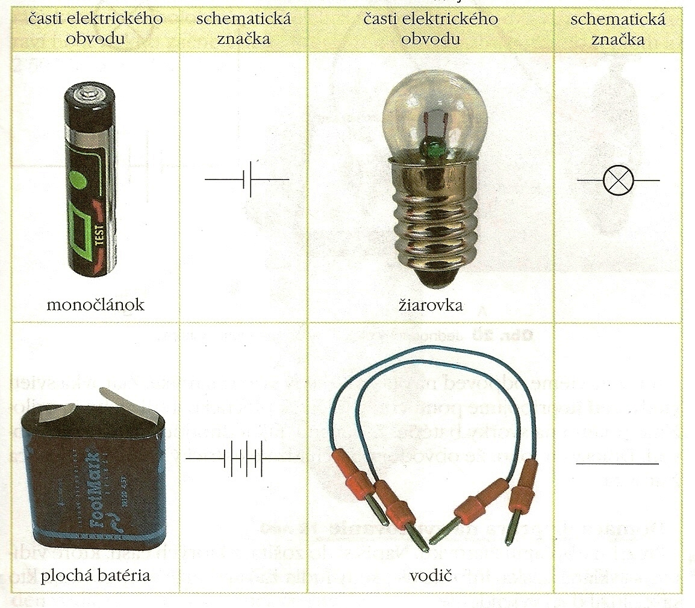
Jednoduchý elektrický obvod
Zostavíme ho z :
Batérie
Žiarovky
Vodiča
Schematické značky

Slide 7
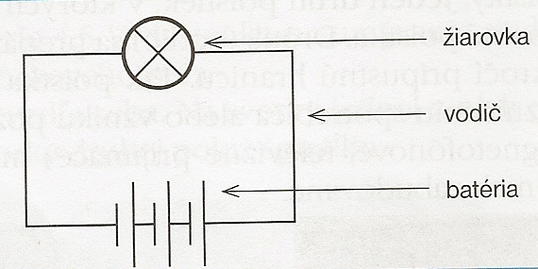
Jednoduchý elektrický obvod

Slide 8
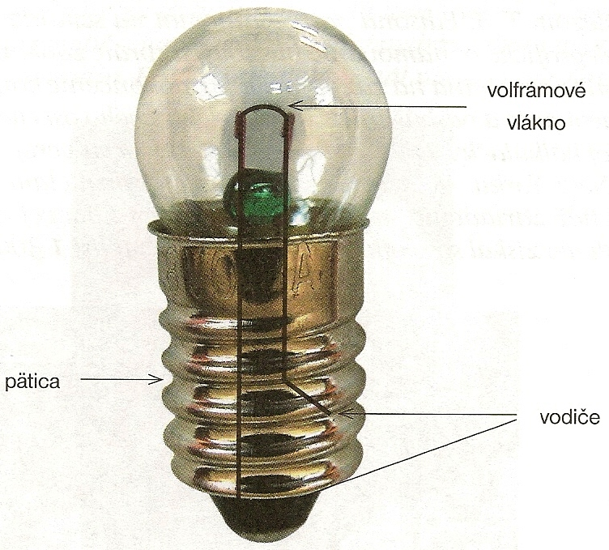
Ž i a r o v k a

Slide 9
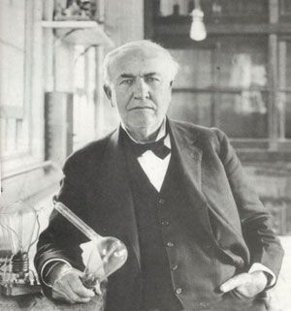
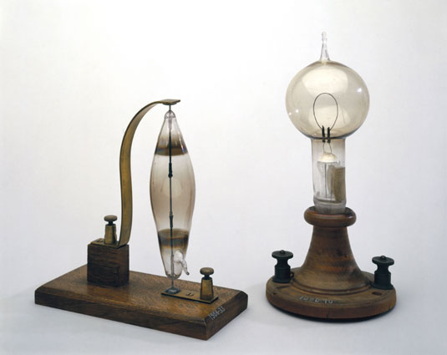
Thomas Alva Edison

Slide 10
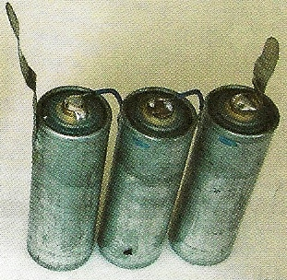
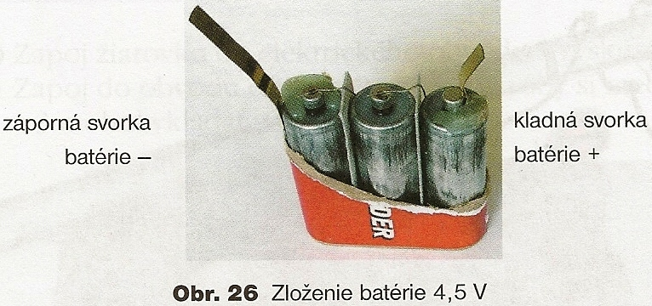
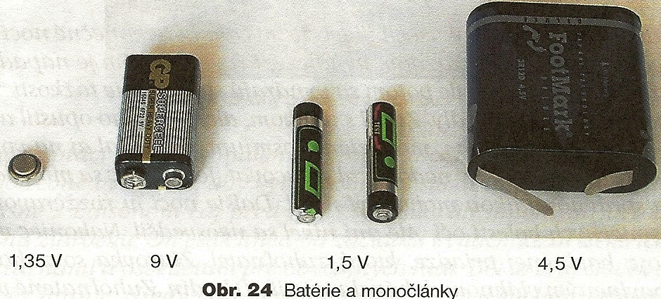
B a t é r i a

Slide 11
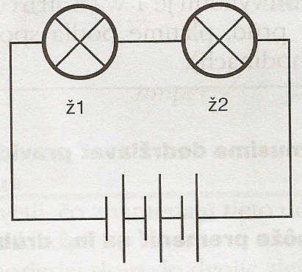
Sériové zapojenie

Slide 12
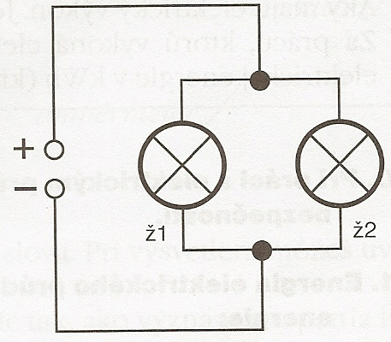
Paralelné zapojenie

Slide 13
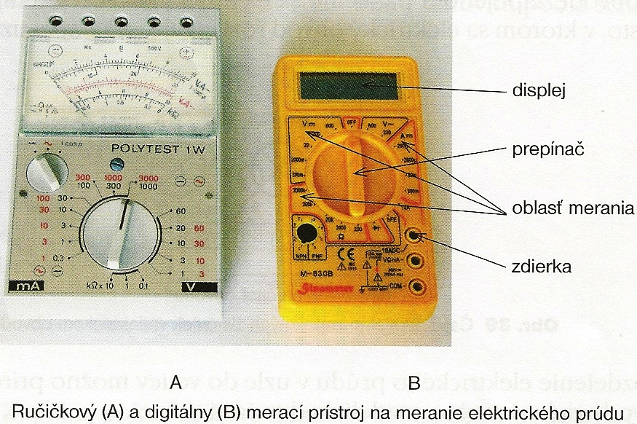
Ampérmeter

Slide 14
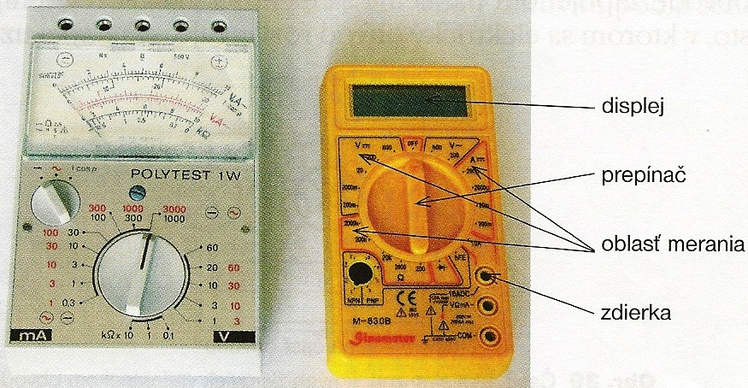
Voltmeter

Slide 15
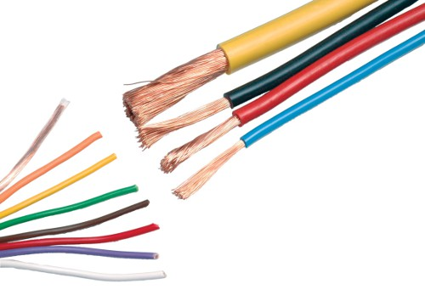
V o d i č e
meď
hliník
oceľ
tuha

Slide 16
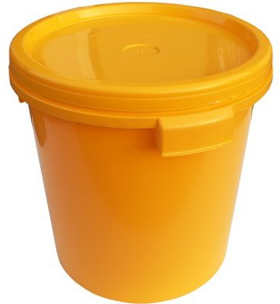
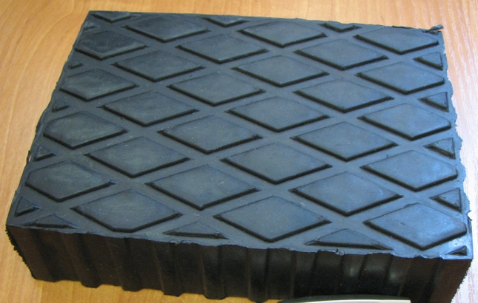
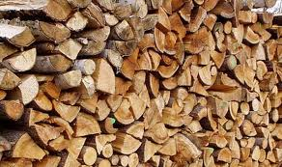
N e v o d i č e
plasty
guma
drevo

Slide 17
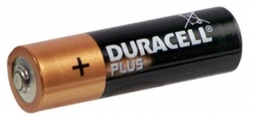
M o n o č l á n o k

Slide 18
Energia elektrického prúdu
Môže sa meniť na :
Pohyb
Teplo
Svetlo

Slide 19
Elektrický prúd
Prístroj na meranie prúdu:
ampérmeter
Jednotkou je:
1 ampér (A)

Slide 20
Elektrické napätie
Prístroj na meranie napätie :
Voltmeter
Jednotkou je :
1 volt (V)

Slide 21
KONIEC

